Slide 1

Bernazzani Marco
Bugia Calogero
Magni Federico
Subašić Aldin
Progetto 4: Ospedalizzati

Slide 2
Obiettivo del progetto
Identificare un modello che consenta di spiegare l’andamento futuro del numero totale degli ospedalizzati a partire dai nuovi casi positivi registrati dal 1 Ottobre 2020 al 28 Febbraio 2021

Slide 3
Dati
Nuovi positivi: Ingresso U
Totale Ospedalizzati: Uscita Y

Slide 4
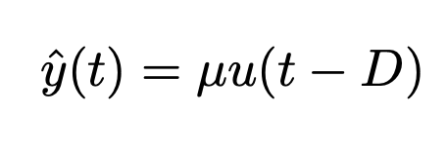
Modello Guadagno-Ritardo
Stima di un modello con solo due parametri
Guadagno µ: stimato tramite minimi quadrati (Stima LS)
Ritardo D: stimato tramite il calcolo della massima correlazione tra ingresso e uscita

Slide 5
Modello Guadagno-Ritardo
Valori ottimi stimati:
Guadagno µ: 1.2982
Ritardo D: 13 giorni

Slide 6
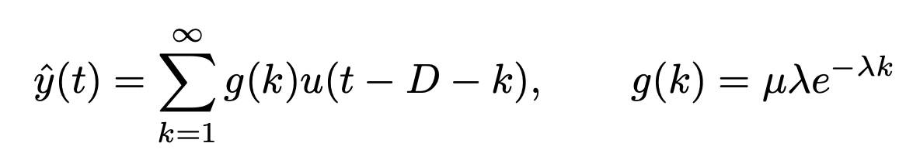
Modello Output Error
Stima di un modello con tre parametri
Guadagno µ
Ritardo D
Costante λ
Stimati tramite una ricerca su griglia

Slide 7
Modello Output Error
Valori ottimi ottenuti:
Guadagno µ: 1.5152
Ritardo D: 0
Costante λ: 0.0525

Slide 8
Modello Output Error
Heatmap SSR
Superficie SSR
con linee di livello

Slide 11
Risultati
Errore medio fra modello Output Error e dati reali è circa 1400
L'errore massimo è 3200
Percentuale del rapporto fra errore e media giornalieri: 0.61265
La permanenza media in ospedale, calcolata come 1 su lambda, è di circa 19 giorni
Fit = 82.76 %

Slide 12
Regione di Confidenza

Slide 13
Confronto

Slide 14
Confronto tra i modelli
Modello Guadagno-Ritardo
SSR= 5.757x10^9
FPE= 5.912x10^9
AIC= 22.500
MDL=22.540
Modello Output Error
SSR= 3.954x10^8
FPE= 4.115x10^8
AIC= 19.835
MDL=19.895

